Slide 1
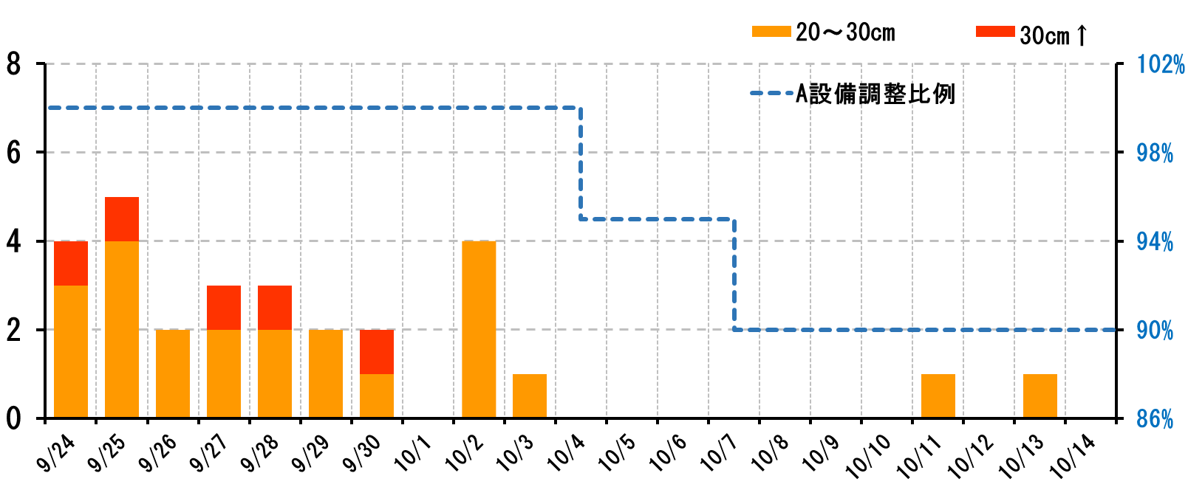
巨大泡対応の事例 1：
ADT 3号窯巨大泡対応
巨大泡個数
9/30 3号窯 巨大泡可視化の運用を開始する

Slide 2
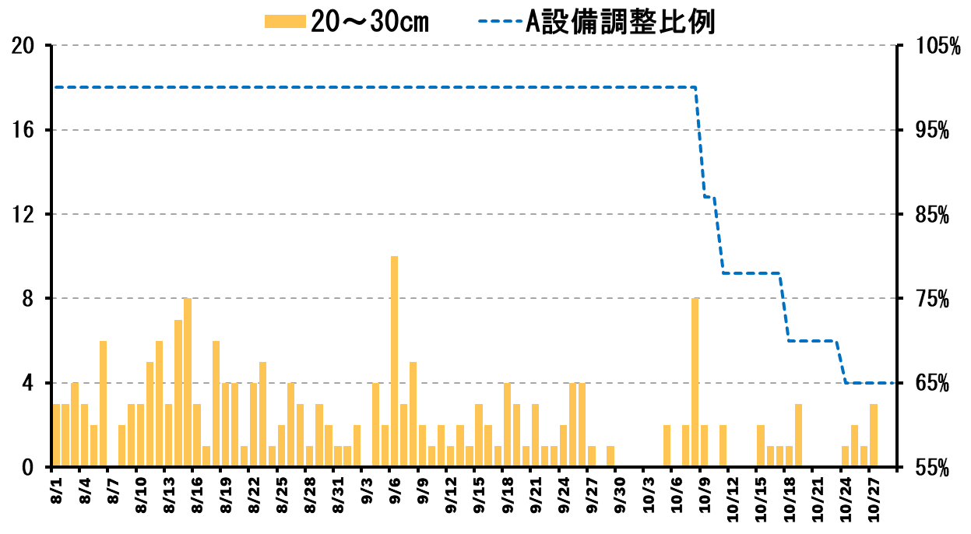
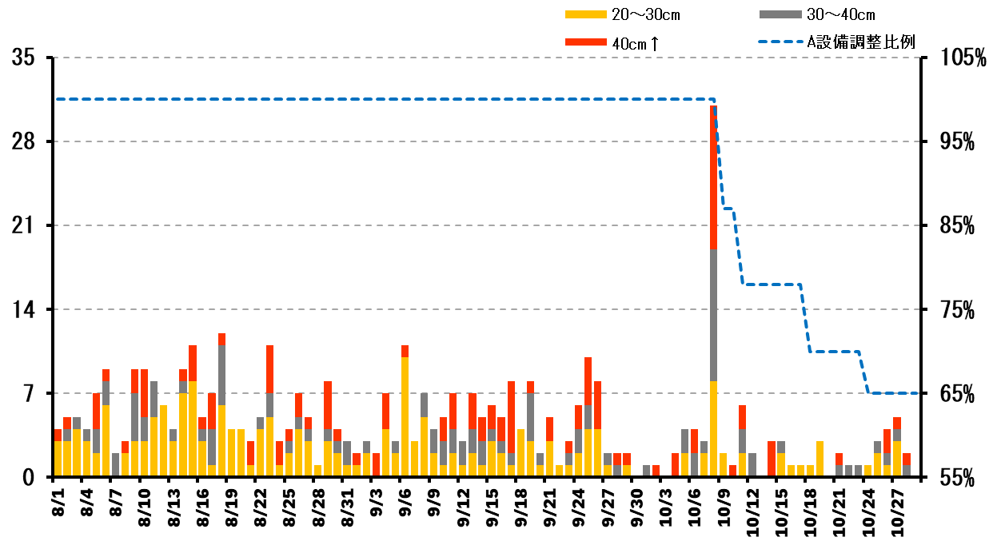
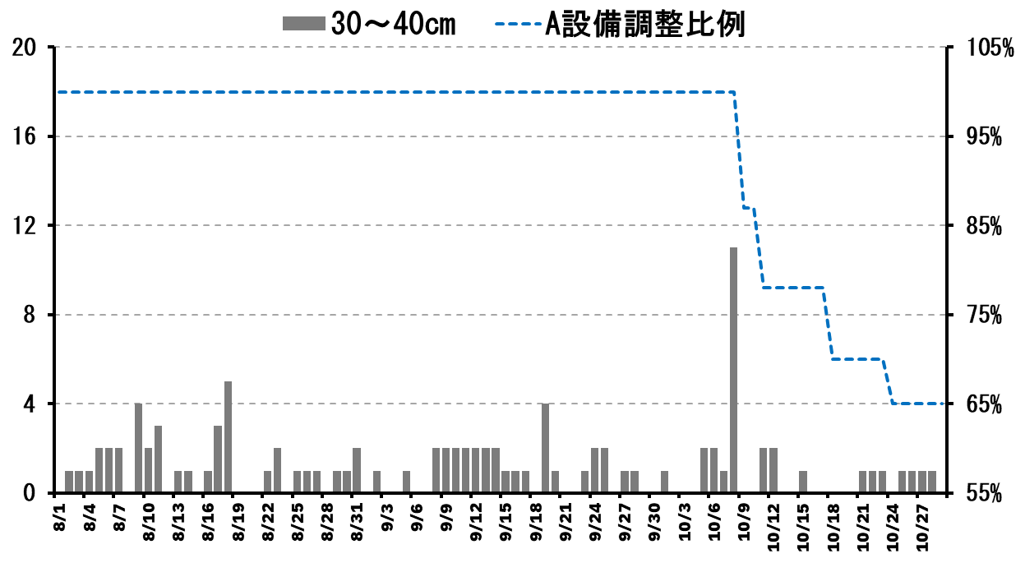
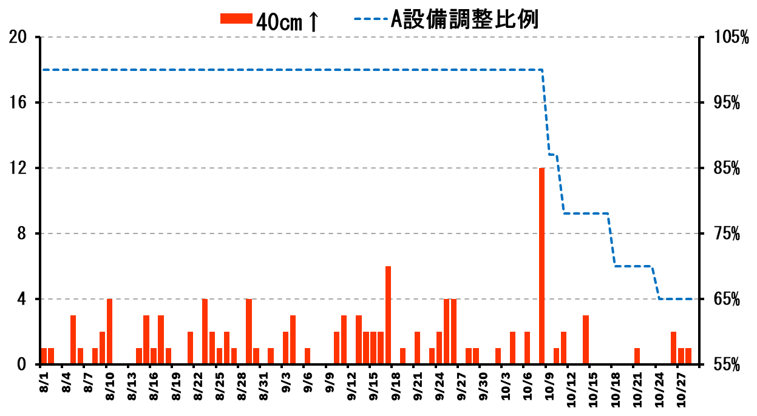
巨大泡対応の事例 2：
ADT 1号窯巨大泡対応
巨大泡個数
7/15 1号窯 巨大泡可視化の運用を開始する

Slide 3
板質確認的差異：
従来
現在

Slide 4
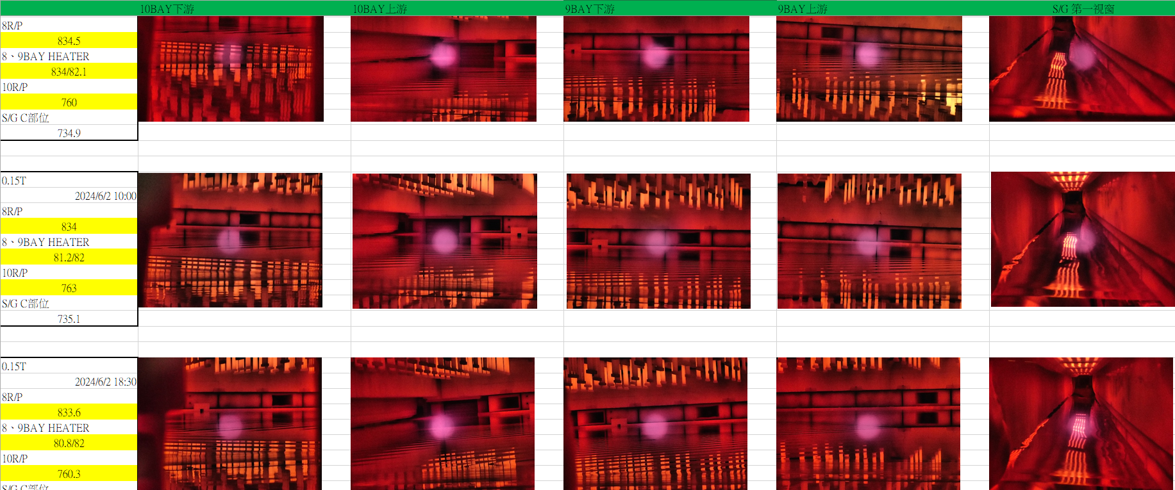
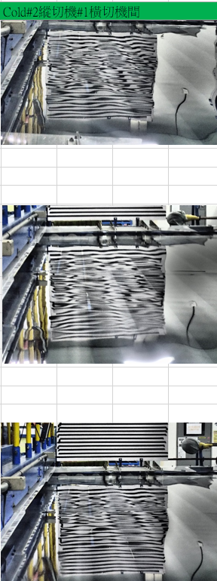
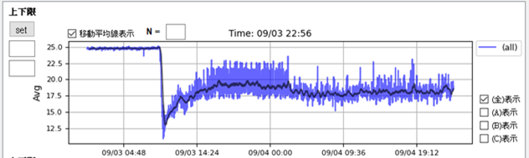
切折LOSS
間斷性視覺判斷 VS 連續性數據判斷

Slide 5







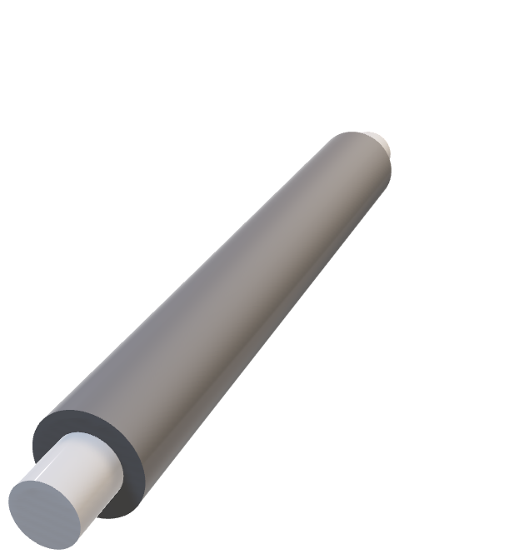
Exit Break：
溶融スズ
剖面示意圖
溶融スズ
Exit

